Slide 1
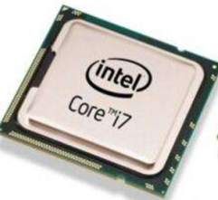
复习回顾
运算器
中央处理器（CPU）
计算机最核心的部件
ROM(只读存储器)
断电仍保留
控制器
计算机硬件
主存储器（内存）
计算机内存容量常指RAM
可读、可写、断电丢失
RAM(随机存取存储器)
机械硬盘HD(磁性介质磁化表示0和1)
硬盘
存储器
辅助存储器（外存）
固态硬盘SSD（Flash芯片）速度快、重量轻、能耗低、体积小
断电长期保存数据
闪存盘（U盘）
即插即用、方便携带
内部高速缓冲存储器（Cache）
加快计算机执行指令的速度
输入设备
鼠标、键盘、扫描仪
输出设备
显示器、打印机、音箱

Slide 2
操作系统
DOS、 Windows、 Unix、Linux等
语言处理程序
汇编语言、python、C语言等编译器
系统软件
计算机软件
数据库管理、驱动管理、网络连接、用户身份认证
…
支持计算机系统正常运行并实现用户操作的那部分软件
办公软件:文字处理、表格制作、幻灯片制作、图像图像处理
工具软件:系统维护、系统美化、图像编辑、音视频处理
应用软件
为了特定用途而开发的软件

Slide 3

必修二 《信息系统与社会》
2.3 移动终端

Slide 4
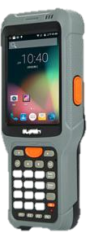
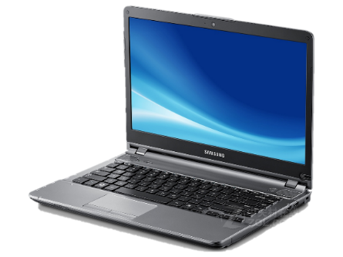
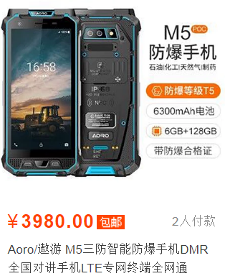
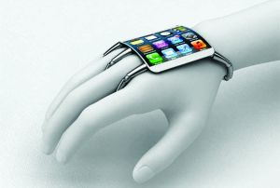
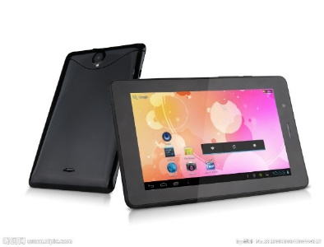
移动终端
移动终端是指可以在移动中使用的计算机设备，广义的讲包括POS机、手机、PDA和平板电脑等。
PDA智能终端
笔记本电脑
手机
可穿戴设备
平板电脑

Slide 5
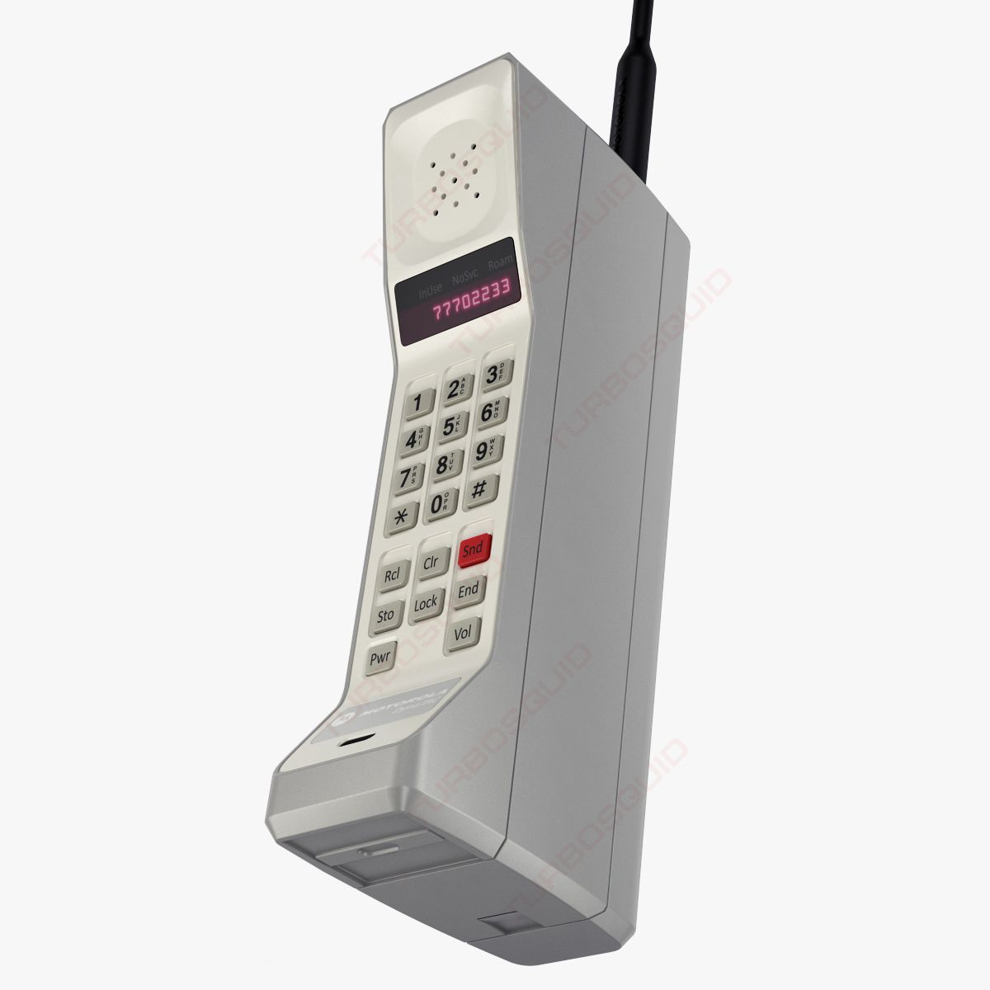
移动终端的发展
耗时
耗资
重量
通话时间
售价
10年
1亿美元
2磅(约1.9)
30分钟
3995美元
1973年第一台移动电话
摩托罗拉DynaTAC

Slide 6
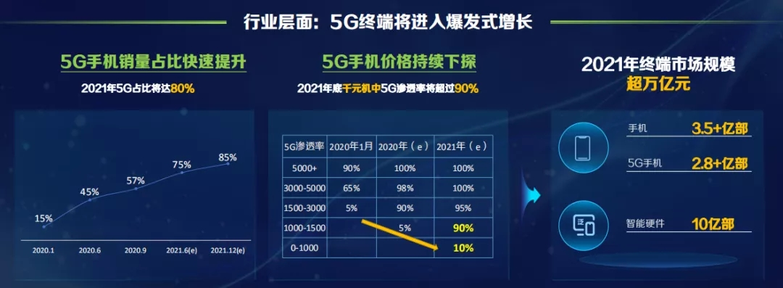
移动终端的发展
1973年摩托罗拉公司就发明了移动电话。
2007年开始，移动智能终端的出现引发了颠覆性变革平板电脑、智能手机等移动智能终端的使用越来越普及。

Slide 7
一、移动终端的硬件和软件
★ 移动终端往往是具备通信功能的微型计算机设备。
★ 同普通计算机一样，由硬件和软件组成。
★ 移动终端硬件普通采用计算机经典的体系结构，软件也分为系统软件和应用软件。
★ 移动终端要求更小的尺寸，较低的功耗，较高的性能，尺寸、功耗、性能之间需要合理平衡。
移动终端硬件
逻辑部件
运算器
控制器
存储器
输入设备
输出设备
物理部件
外存
屏幕、录音设备、扫描仪、各种传感器等
屏幕、打印机、投影仪、音箱
中央处理器（CPU）
内存

Slide 8
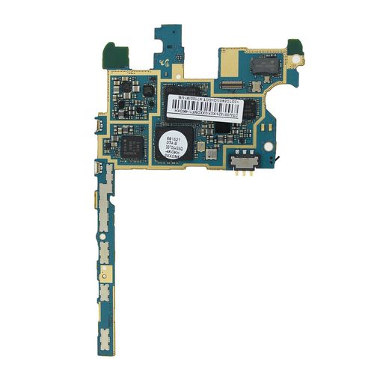
移动终端硬件
以手机为例，硬件性能指标主要有：
1.CPU：高通，麒麟，苹果，三星，联发科
2.内存：8G/128G
3.屏幕：内显示屏/外触摸屏
4.基带信号类型：4G/5G/wifi/蓝牙/BDS（北斗）
5.像素:前置/后置
6.传感器：
手机主板

Slide 9
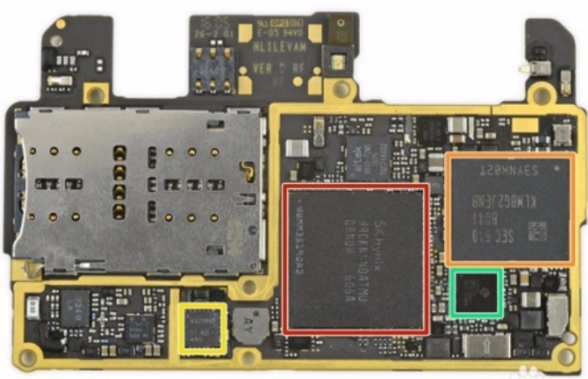
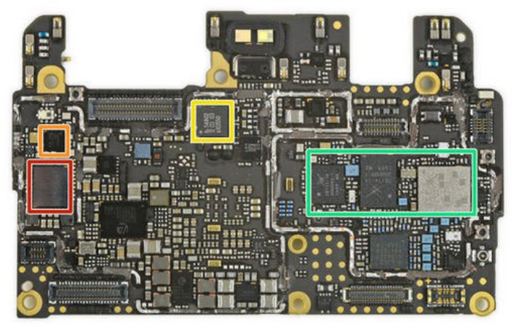
手机主板
全球导航卫星系统芯片
16G闪存芯片
NFC控制器
快充芯片
海思处理器、3G内存
WIFI、蓝牙控制器
WCDMA/LTE、FDD/TDD LTE
音频芯片

Slide 10
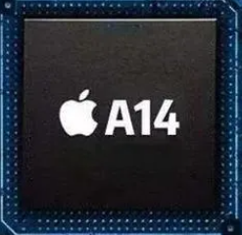
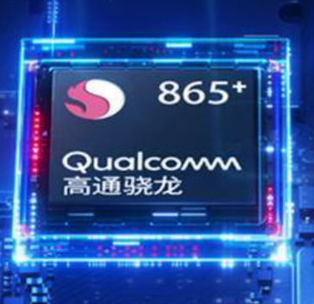
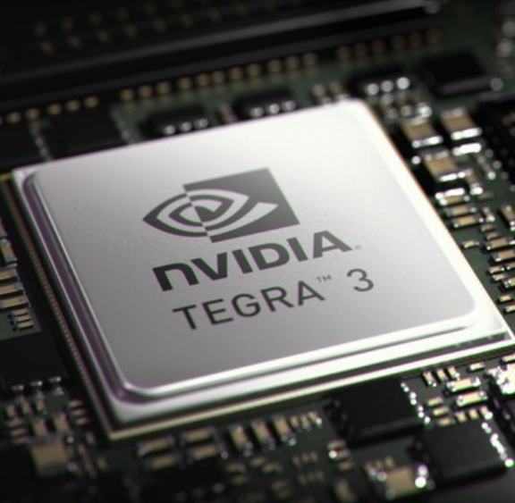
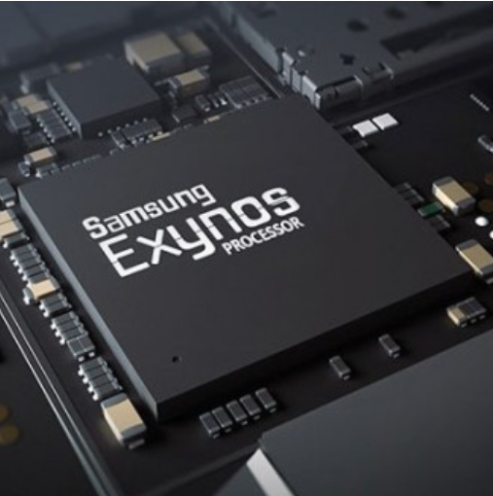
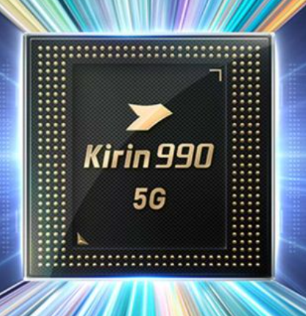
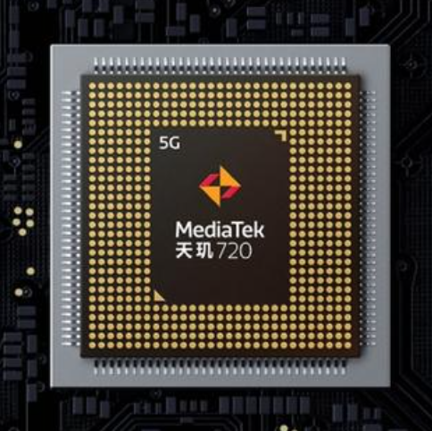
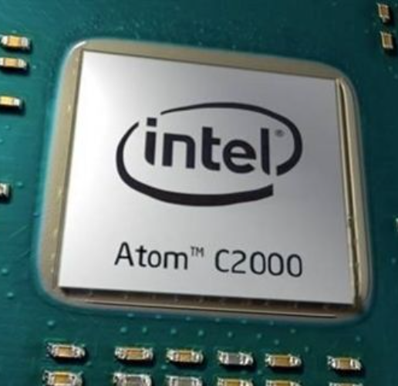
中央处理器CPU
中央处理器是整个设备的控制中枢系统和逻辑控制中心，常见的中央处理器有苹果、三星、高通(Qualcomm)、英特尔(Intel)、英伟达(Nvidia)、联发科(MTK)，麒麟CPU等……
麒麟CPU是我国首款国产移动终端中央处理器。

Slide 11
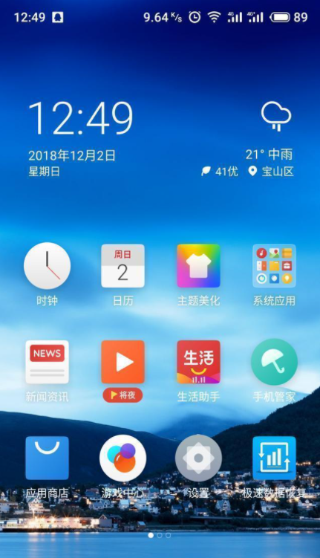
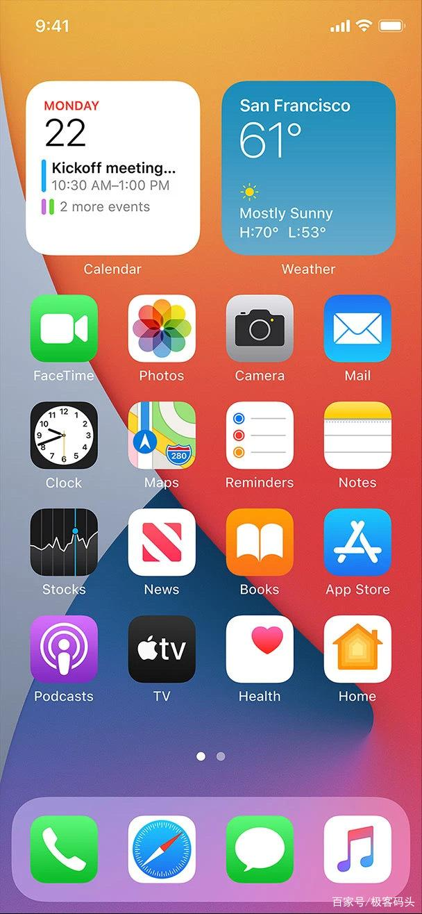
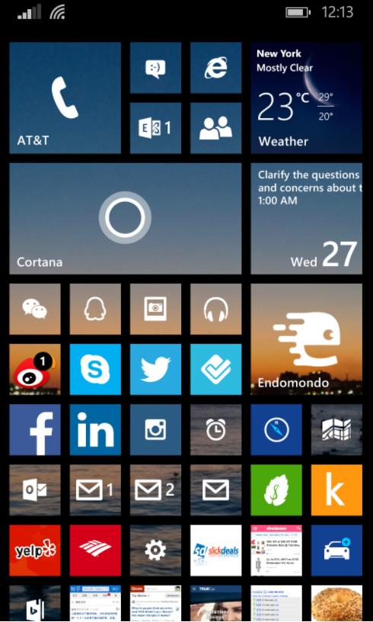
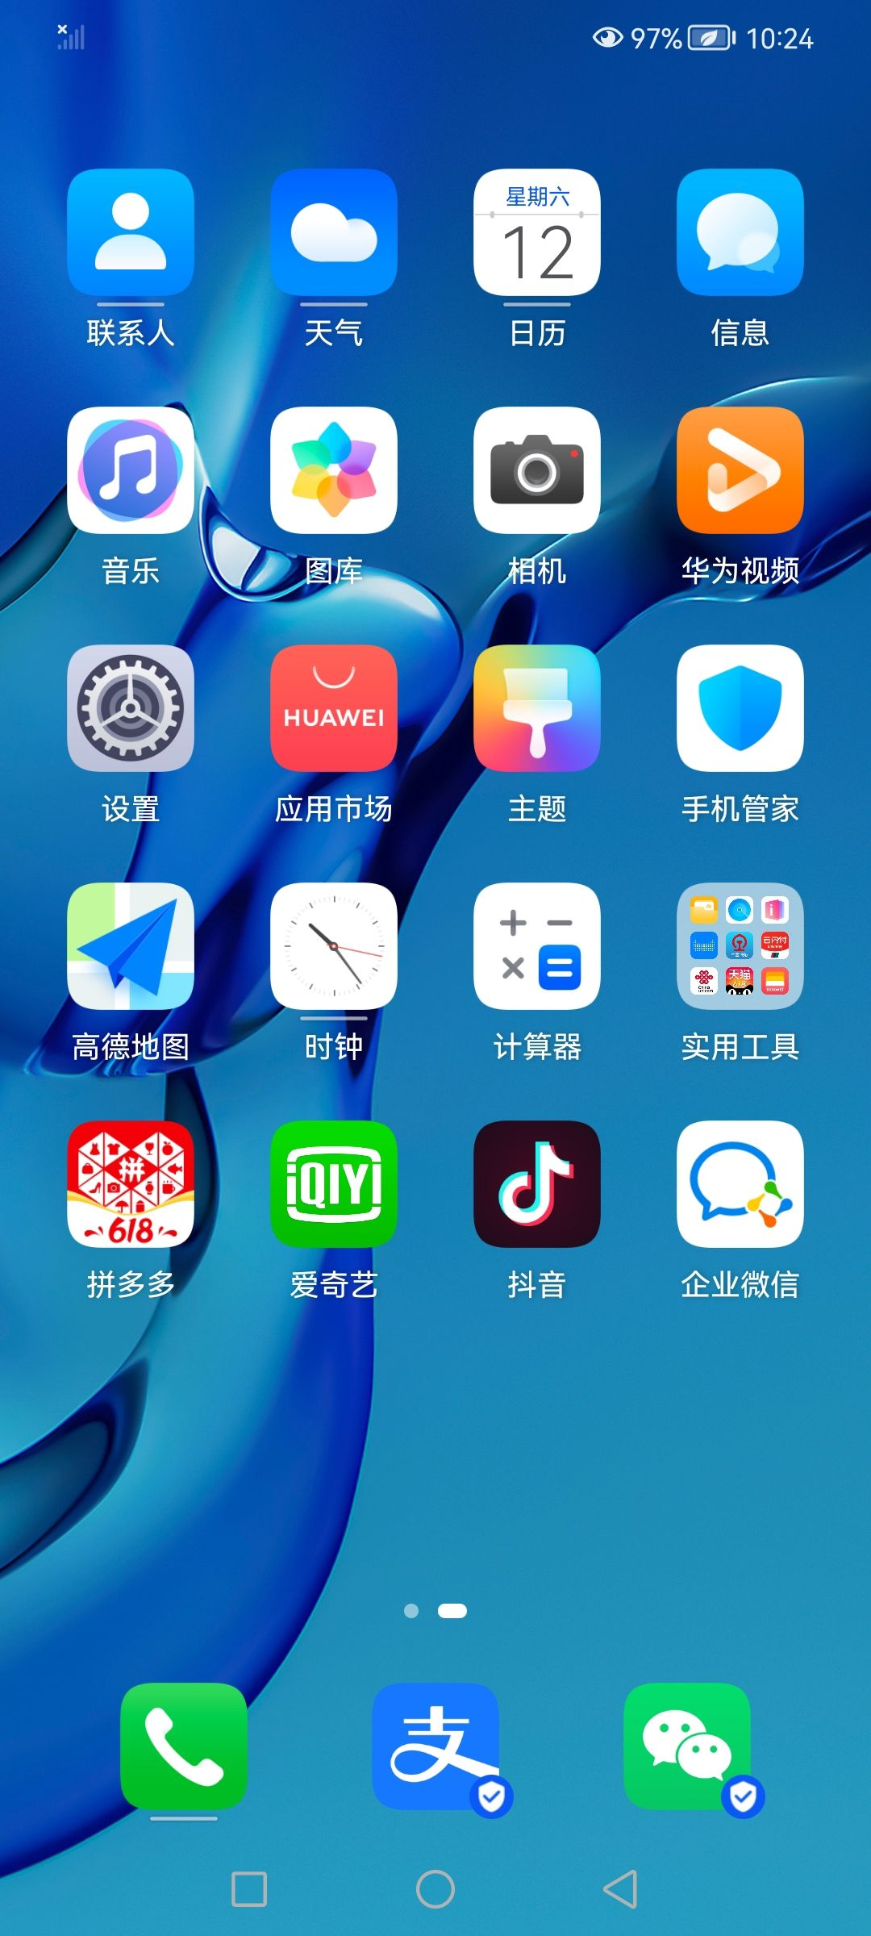
操作系统
移动终端的操作系统主要有安卓系统、苹果IOS系统、Windows系统等。
1.安卓（Android）
2.苹果（iOS）
3.Windows
4.鸿蒙(HarmonyOS)

Slide 12
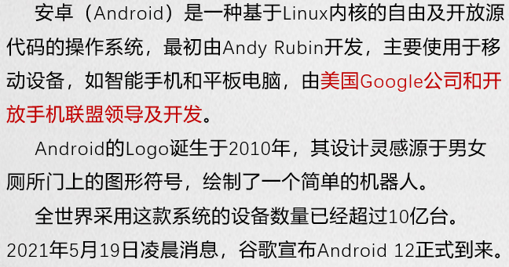

Android系统系统介绍

Slide 13
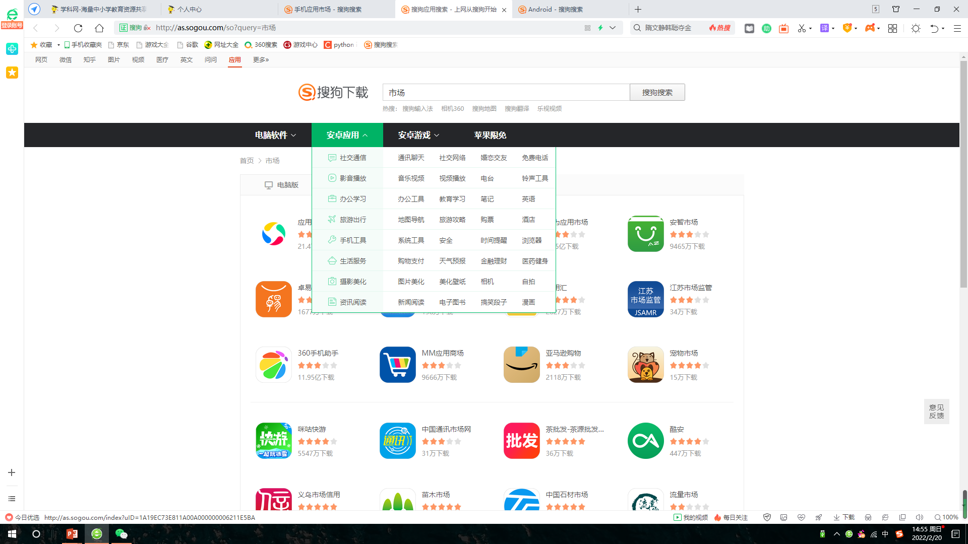
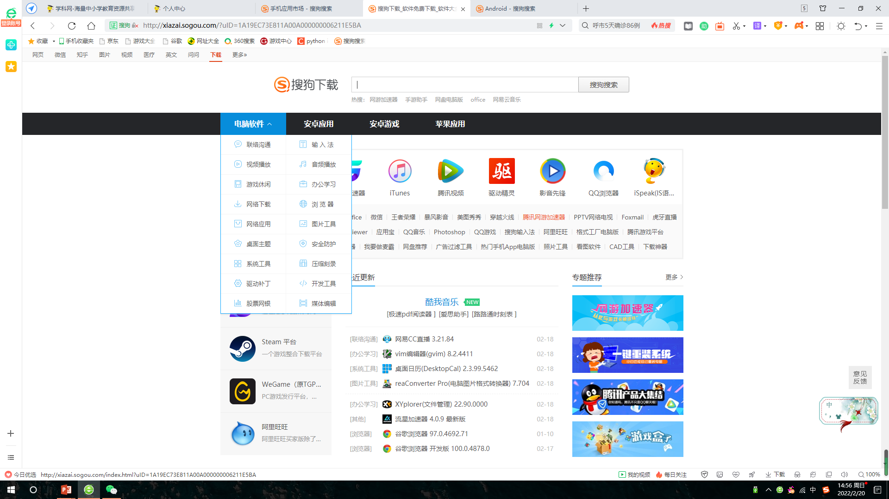
应用软件app
从软件的分类中，能看出移动终端尤其是智能手机与普通计算机在功能上的侧重点么？

Slide 14
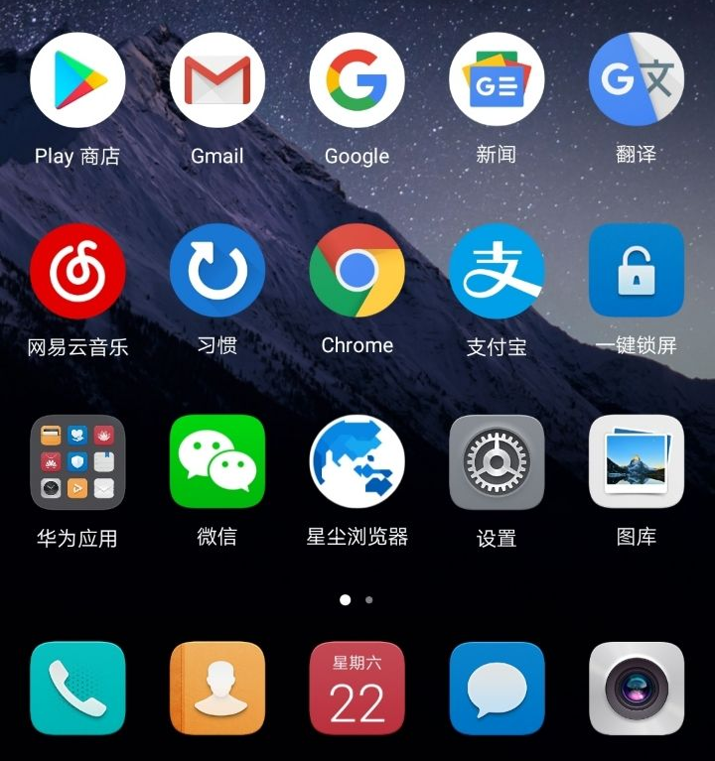
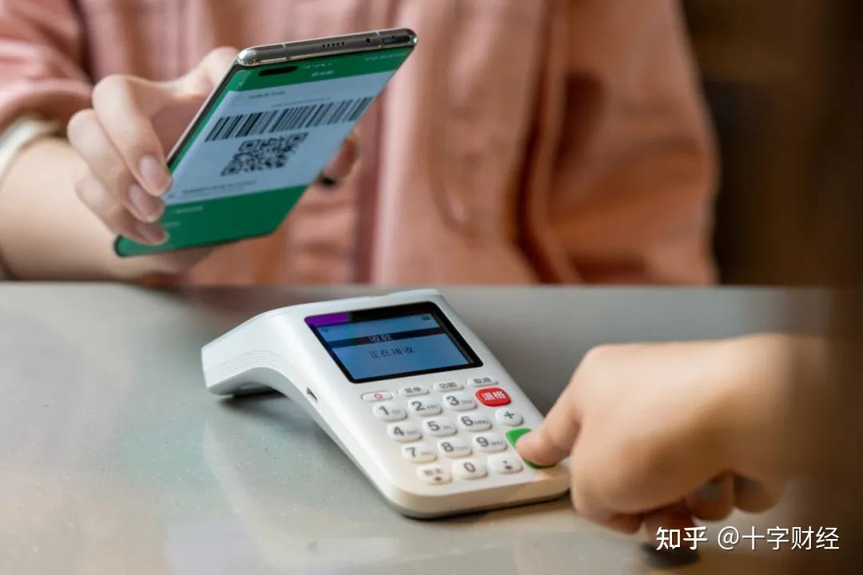
移动终端软件
应用软件：与工作、生活密切相关，针对性强
各种学习、购物、娱乐的APP让足不出户就能正常学习和生活。
而移动支付成为当前消费的主流。

Slide 15
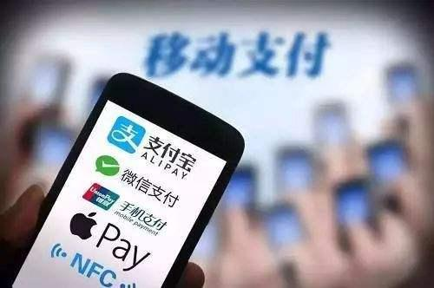
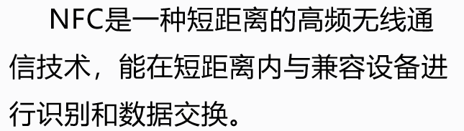
移动支付
 移动支付是用户使用移动终端对所消费的商品或服务进行账务支付的一种方式。
你所知道的移动支付方式有哪些？

Slide 16
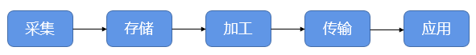
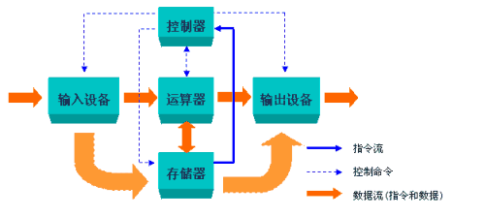
移动终端工作原理
★ 移动终端跟计算机一样，包括输入、处理（运算和控制）、存储和输出四个部分。
★ 工作原理与计算机基本相同。移动终端具备的“移动性”和“智能性”，使移动端在工作时表现出更多的人性化功能和强大的多媒体特性。

Slide 17
移动终端的“智能性”
★ 移动终端的“智能性”在硬件上主要基于传感器的植入。
移动终端的“移动性”
★ 移动终端的“移动性”使一些应用在使用时有别于其在个人计算机上使用，并逐渐改变人们的一些行为习惯。

Slide 18
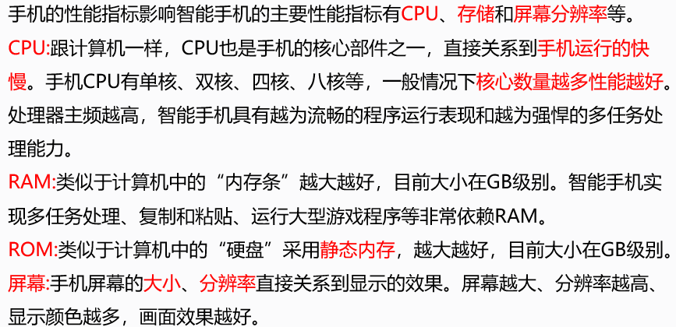
手机的性能指标

Slide 19
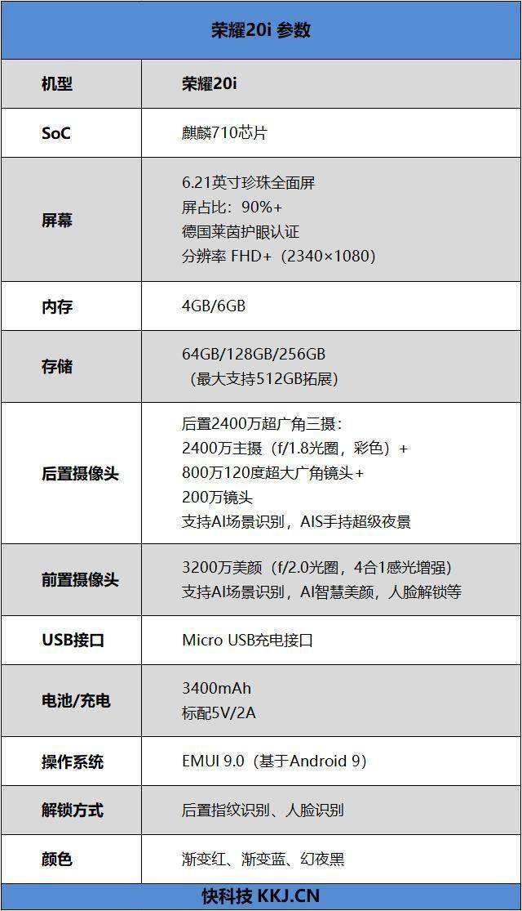
手机配置表

Slide 20
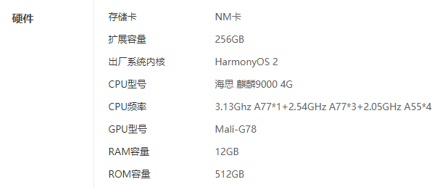
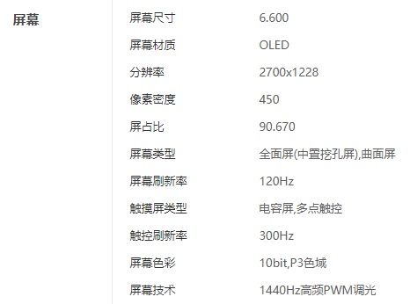
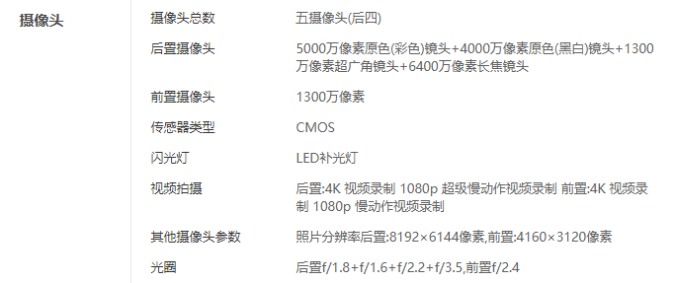
HUAWEIP50 PRO手机

Slide 21
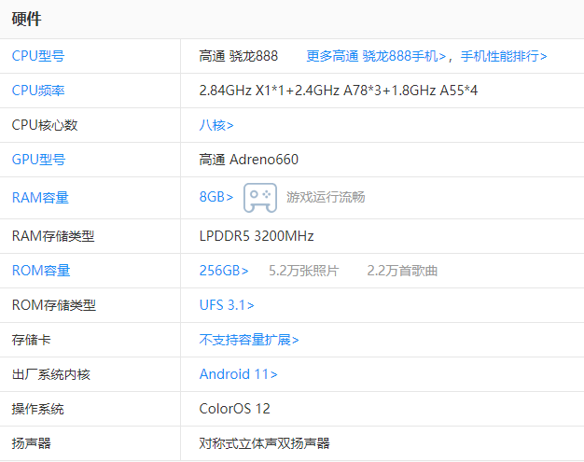
课堂练习
下列关于该智能手机的说法，不正确的是（ ）
A.该智能手机处理器最大主频为2.84GHz，主频越高，处理信息的能力越强
B.该智能手机ROM中的容量越大，该手机可存储的数据越多
C.该智能手机的处理器有8个核心，核心数量的多少不会影响处理性能
D.智能手机的RAM类似计算机中的“内存条”，容量越大越好
C

Slide 22
